Slide 1
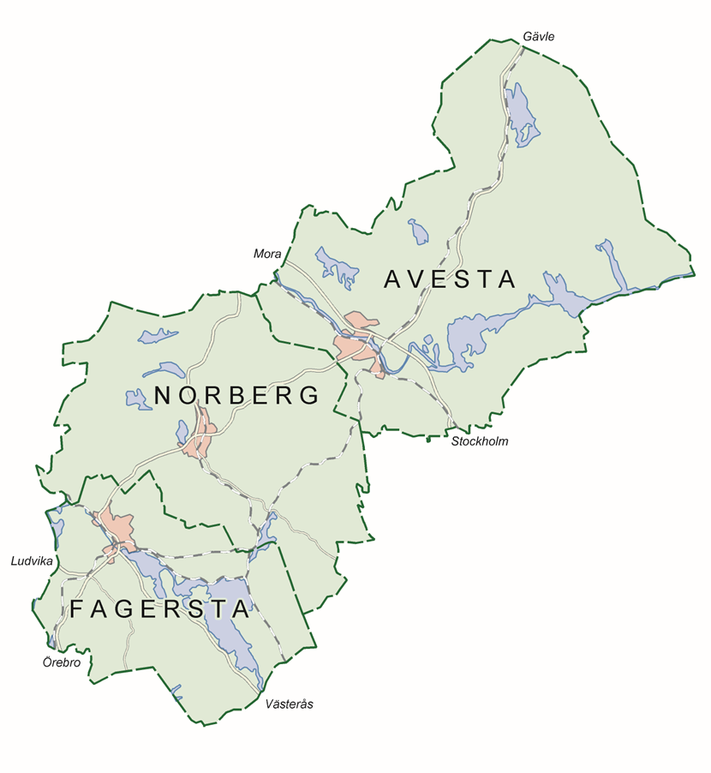




Upphandling kring blocktriangulerade flygbilder för stereokartering samt ortofoton och laserdata

Slide 2
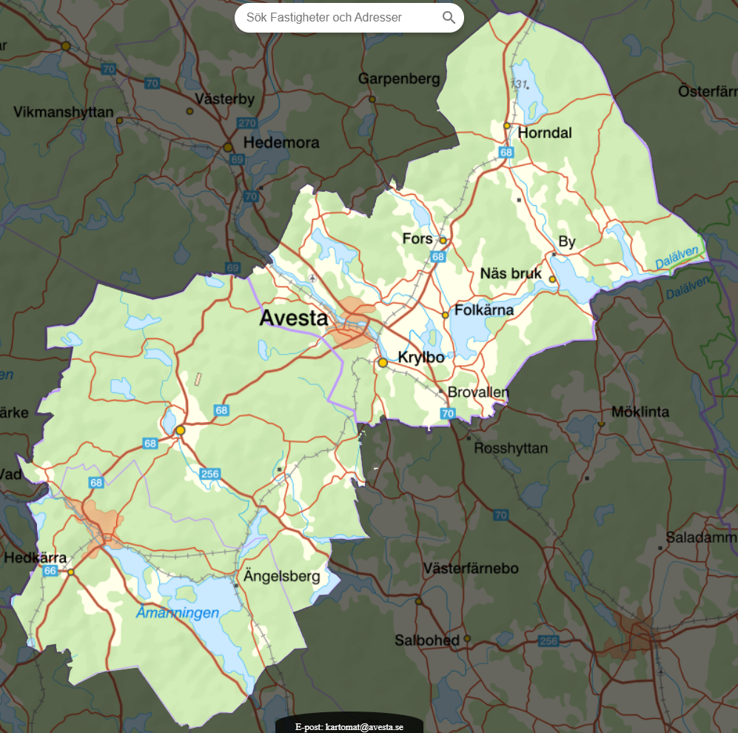
Del av FAHNSS-samverkan
Fagersta
Avesta
Hedemora
Norberg
Skinnskatteberg
Smedjebacken

Slide 3
Del av FAHNSS-samverkan
Fagersta
Avesta
Hedemora
Norberg
Skinnskatteberg
Smedjebacken

Slide 4
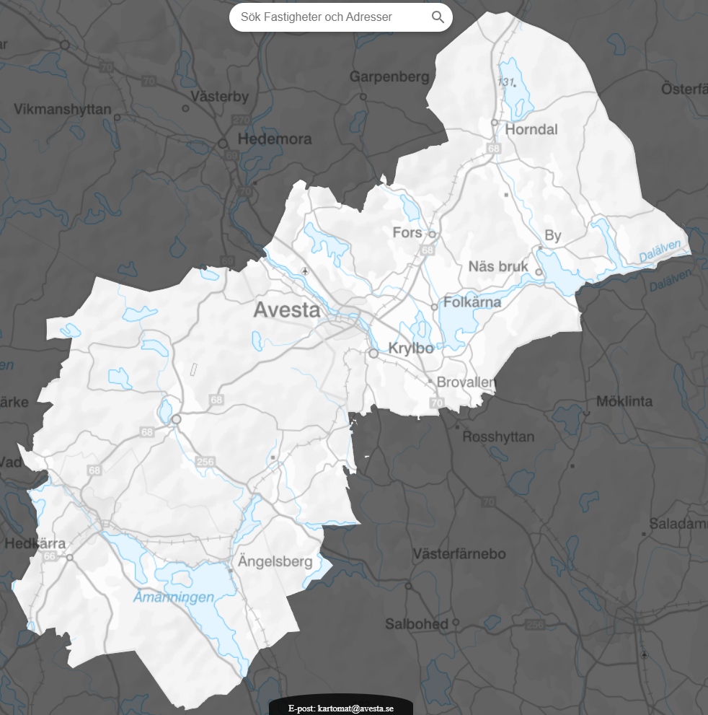
Bakgrund
Tidigare flygningar
2012 Metria Laserskanning
2015 Blom Kartering
2018 Cowi Kartering + ortofoton
2020 Terratec BFfSsOoL

Slide 5
Bakgrund
År av högkonjunktur har gjort att ajourhållningen av baskartan fått stå tillbaka.
Satsning på baskartan under lågkonjunkturen, kopplat till Avesta kommuns mål.

Slide 6
Bakgrund
Höjddata
NH 2000 0,5-1 pkt/m²
Laserdata skog 1-2 pkt/m²
Egen laserskanning 2020 >6 pkt/m²
Höjder är färskvara?

Slide 7
Syfte & mål
Målet är att i stort sett samtliga baskarteområden har laserskannats 2029.
Höjddata för tätorterna insamlas vartannat år för att se hur fort de ”åldras”.

Slide 8
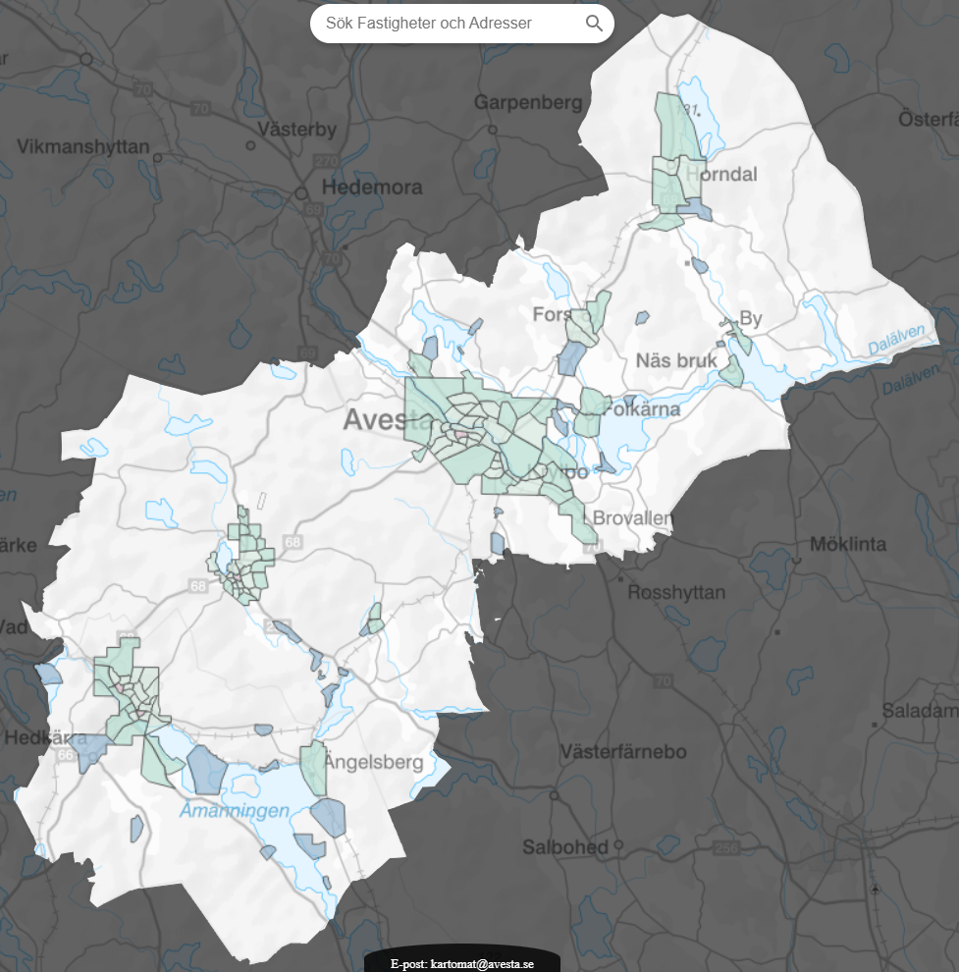
Baskartans delområden
Klass Intervall
0 (2 år) - stadskärnor
1 (5 år)
2 (10 år)
3 (15 år)
Beroende på stadsplanering och exploatering kan delområden byta klass eller ändras geografiskt för att ajourhållningen ska vara så ändamålsenlig som möjligt.

Slide 9
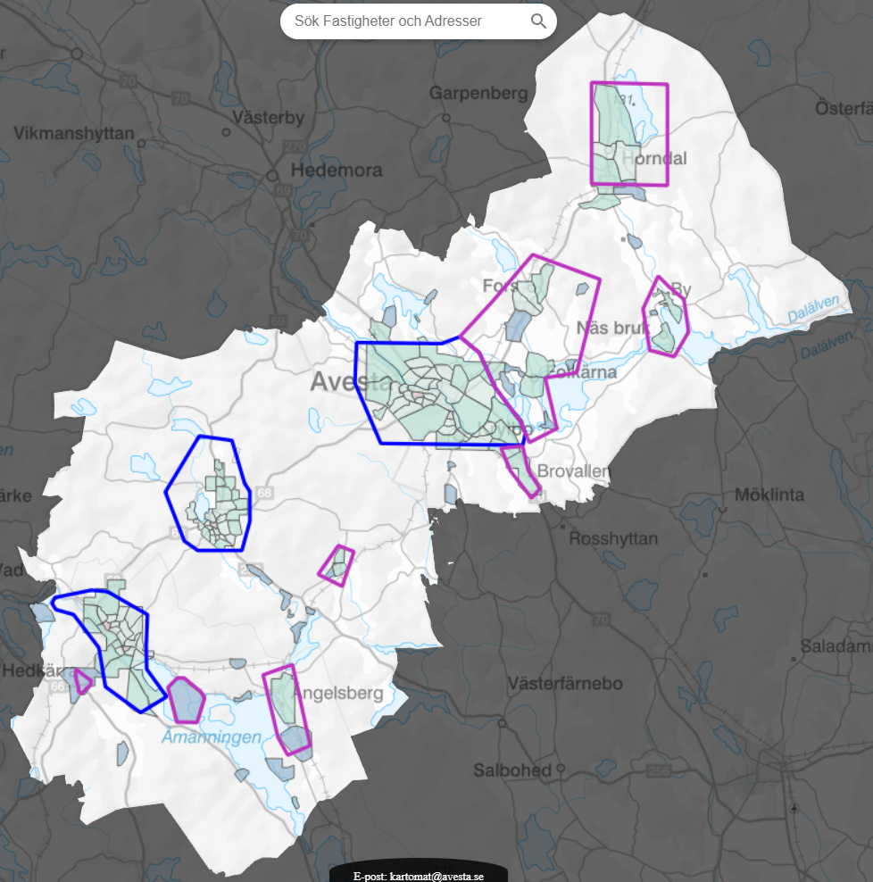
Flygning
3 flygningar under 2025-2029
Uppdelat i två områden:
Tätorterna (blå). Flygs varje tillfälle.
B. Områden som flygs en gång under upphandlingsperioden (lila).

Slide 10
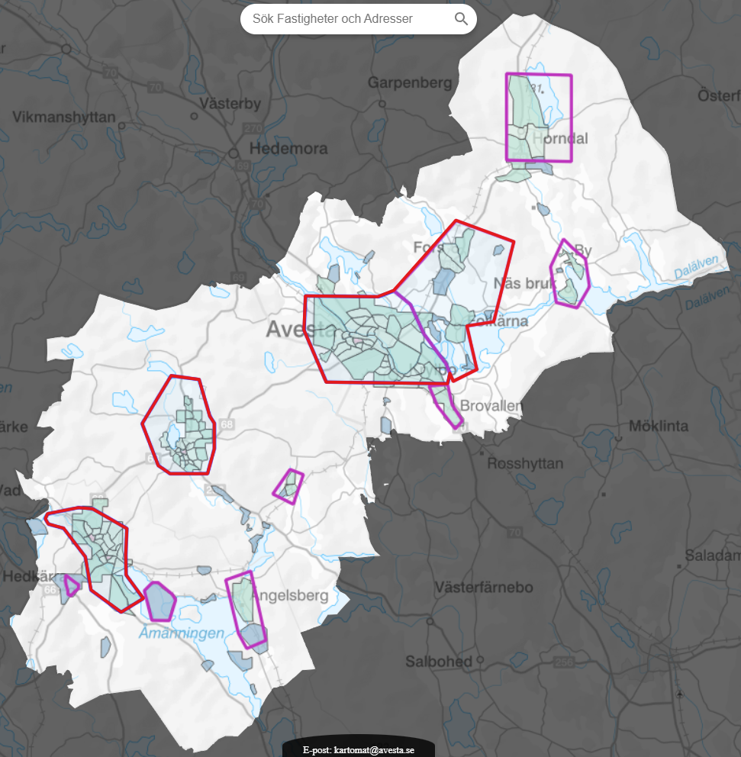
Flygning 2025
2025 års områden i rött.

Slide 11

Upphandling kring blocktriangulerade flygbilder för stereokartering samt ortofoton och laserdata

Slide 12
Avtalsvillkor
1.8.1 Anställda hos Leverantören (Belastningsregister m.m.)
1.6.1 Aktivt klimat- och miljöarbete
1.6.2 Sysselsättningsfrämjande krav
2.4 Faktureringsvillkor

Slide 13
Avtalsvillkor
1.8.1 Takvolym
Totalt kan tjänster till ett värde av maximalt 1.800.000 SEK avropas under avtalstiden. Taket gäller för ramavtalet som helhet, inte för respektive delområde eller ramavtalsleverantör.

Slide 14
Avtalsvillkor
2.1 Pris
Priser i SEK enligt Leverantörens anbud. Moms tillkommer enligt gällande lag.
Pris ska inkludera samtliga kostnader förenade med tjänsten. Inga resekostnader, övernattningskostnader, traktamenten, arbetskostnader, utrustning, övertidsersättningar eller andra tillkommande kostnader såsom exempelvis utrustning, verktyg, förbrukningsmaterial eller liknande medges.
Område B kan avropas procentuellt och skall då faktureras enligt motsvarande procent av prisfrågan för Område B, exempelvis om Beställaren avropar 20% av område B så ska Leverantören fakturera 20% av prisfråga för Område B.

Slide 15
Avtalsvillkor
2.1 Pris
Priser i SEK enligt Leverantörens anbud. Moms tillkommer enligt gällande lag.
Pris ska inkludera samtliga kostnader förenade med tjänsten. Inga resekostnader, övernattningskostnader, traktamenten, arbetskostnader, utrustning, övertidsersättningar eller andra tillkommande kostnader såsom exempelvis utrustning, verktyg, förbrukningsmaterial eller liknande medges.
Område B kan avropas procentuellt och skall då faktureras enligt motsvarande procent av prisfrågan för Område B, exempelvis om Beställaren avropar 20% av område B så ska Leverantören fakturera 20% av prisfråga för Område B.
Fråga/Question (id: 373191)
I bilaga Avtalsvillkor, kapitel 2 Kommersiella villkor, avsnitt 2.1 Pris … Menar man med detta att anbudspriset för B = totalt pris för alla delområden inom B? B-området består av åtta olika fördefinierade delområden, vi kan kalla dem B1-B8. Har vi tolkat det rätt att ett avrop av B-områden alltid gäller hela fördefinierade delområden, ex "B1" + "B3". Men inte delar av B-delområden som exempelvis halva "B7".

Slide 16
Avtalsvillkor
2.1 Pris
Priser i SEK enligt Leverantörens anbud. Moms tillkommer enligt gällande lag.
Pris ska inkludera samtliga kostnader förenade med tjänsten. Inga resekostnader, övernattningskostnader, traktamenten, arbetskostnader, utrustning, övertidsersättningar eller andra tillkommande kostnader såsom exempelvis utrustning, verktyg, förbrukningsmaterial eller liknande medges.
Område B kan avropas procentuellt och skall då faktureras enligt motsvarande procent av prisfrågan för Område B, exempelvis om Beställaren avropar 20% av område B så ska Leverantören fakturera 20% av prisfråga för Område B.
Fråga/Question (id: 373191)
I bilaga Avtalsvillkor, kapitel 2 Kommersiella villkor, avsnitt 2.1 Pris … Menar man med detta att anbudspriset för B = totalt pris för alla delområden inom B? B-området består av åtta olika fördefinierade delområden, vi kan kalla dem B1-B8. Har vi tolkat det rätt att ett avrop av B-områden alltid gäller hela fördefinierade delområden, ex "B1" + "B3". Men inte delar av B-delområden som exempelvis halva "B7".
Svar
Anbudspriset för B ska vara totalt pris för alla B-områden summerade. Om vi gör ett avrop på 20% av B-områdena så ska 20% av totala priset faktureras. Vi har inte avsikt att flyga mindre områden än de ytor som är specificerade i B. Alltså inget område kan bli mindre än den minsta polygonen av B-områdena.

Slide 17
Bilaga 1. Kravspecifikation
Område
Upphandlingsobjektet gäller områden i Avesta, Fagersta och Norberg, enligt polygoner i geopackage-format.
Vi önskar flyga fasta områden (A) varje tillfälle och ha möjlighet att välja ut justerbara flyttbara områden (B) varje tillfälle. Målet efter upphandlingsperiodens slut är att i stort sett samtliga baskarteområden har laserskannats.

Slide 18
Bilaga 1. Kravspecifikation
2. Flygsignalering
Flygsignalering och inmätning av flygstöd ska utföras av kommunen. Leverantören ska leverera signaleringsplan minst 1½ vecka innan flygfotograferingen.
Kommunen levererar uppgifter från inmätta signaler senast 2 veckor efter genomförd flygfotografering.

Slide 19
Bilaga 1. Kravspecifikation
3. Flygfotografering
• Krav på fotograferingsperiod: Vår 2025 under snöfria förhållanden.
• Krav på geometrisk upplösning: Högst 0.08 m.
• Krav standardosäkerhet plan/höjd: 0.10/0.10 m.
• Krav på standardnivå som lägst: HMK-standardnivå 2 enligt HMK- Flygfotografering 2017 Kap 2 Tabell 2.3.1.
• Krav på bildkvalitet: Betyg 2 enligt HMK-Flygfotografering 2017 Kap 2 Tabell 2.3.5.
• Krav på solvinkel som lägst: 30 grader.
• Leverantören ska inhämta spridningstillstånd från Lantmäteriet för flygbilderna och dess följdprodukter

Slide 20
Bilaga 1. Kravspecifikation
4. ESPA
Flygbilderna ska användas för ESPA. Leverantören konverterar bilder och blocktriangulerar dessa till ESPA:s interna format. Leveransen ska bestå av färdiga modellfiler för ESPA.
5. Ortofoton
I upphandlingen ingår även leverans av ortofoto, där upplösningen ska vara högst 0,08 m. Leveransformat GeoTIFF RGB.

Slide 21
Bilaga 1. Kravspecifikation
4. ESPA
Flygbilderna ska användas för ESPA. Leverantören konverterar bilder och blocktriangulerar dessa till ESPA:s interna format. Leveransen ska bestå av färdiga modellfiler för ESPA.
5. Ortofoton
I upphandlingen ingår även leverans av ortofoto, där upplösningen ska vara högst 0,08 m. Leveransformat GeoTIFF RGB.
Fråga/Question (id: 373196)
Bilaga 1 Kravspecifikation, avsnitt 4 ESPA: För användning i ESPA, kan man leverera flygbilderna med bildorientering i format Match-AT vilket går att läsa i ESPA, i stället för färdiga ESPA-modellfiler?

Slide 22
Bilaga 1. Kravspecifikation
4. ESPA
Flygbilderna ska användas för ESPA. Leverantören konverterar bilder och blocktriangulerar dessa till ESPA:s interna format. Leveransen ska bestå av färdiga modellfiler för ESPA.
5. Ortofoton
I upphandlingen ingår även leverans av ortofoto, där upplösningen ska vara högst 0,08 m. Leveransformat GeoTIFF RGB.
Fråga/Question (id: 373196)
Bilaga 1 Kravspecifikation, avsnitt 4 ESPA: För användning i ESPA, kan man leverera flygbilderna med bildorientering i format Match-AT vilket går att läsa i ESPA, i stället för färdiga ESPA-modellfiler?
Svar
Det går att leverera flygbilderna med bildorientering i format Match-AT.

Slide 23
Bilaga 1. Kravspecifikation
6. Laserskanning
Upphandlingen inkluderar även laserskanning, där leverans ska ske bestående av laserpunktmoln LAS 1.4 med följande klasser:
mark, byggnader, vegetation (låg, medium och hög) vatten och oklassificerad, samt grid 1x1 m. RGB värden ska tillföras laserdata
Anbud önskas för HMK-standardnivå 2 och 3 enligt HMK-Laserskanning 2017 Kap 2 Tabell 2.3.1. Kommunen mäter erforderliga höjdstöd.

Slide 24
Bilaga 1. Kravspecifikation
6. Laserskanning
Upphandlingen inkluderar även laserskanning, där leverans ska ske bestående av laserpunktmoln LAS 1.4 med följande klasser:
mark, byggnader, vegetation (låg, medium och hög) vatten och oklassificerad, samt grid 1x1 m. RGB värden ska tillföras laserdata
Anbud önskas för HMK-standardnivå 2 och 3 enligt HMK-Laserskanning 2017 Kap 2 Tabell 2.3.1. Kommunen mäter erforderliga höjdstöd.
Fråga/Question (id: 373184)
I Bilaga1.Kravspecifikation kapitel 6.Laserskanning anges att: "Anbud önskas för HMK-standardnivå 2 och 3 enligt HMK-Laserskanning 2017 Kap 2 Tabell 2.3.1. " Vad menar man med detta, både standardnivå 2 och 3? Ska vi alltså beräkna våra pris på att laserleveransen skall uppfylla standardnivå 3 (som är den högre nivån)?

Slide 25
Bilaga 1. Kravspecifikation
6. Laserskanning
Upphandlingen inkluderar även laserskanning, där leverans ska ske bestående av laserpunktmoln LAS 1.4 med följande klasser:
mark, byggnader, vegetation (låg, medium och hög) vatten och oklassificerad, samt grid 1x1 m. RGB värden ska tillföras laserdata
Anbud önskas för HMK-standardnivå 2 och 3 enligt HMK-Laserskanning 2017 Kap 2 Tabell 2.3.1. Kommunen mäter erforderliga höjdstöd.
Fråga/Question (id: 373184)
I Bilaga1.Kravspecifikation kapitel 6.Laserskanning anges att: "Anbud önskas för HMK-standardnivå 2 och 3 enligt HMK-Laserskanning 2017 Kap 2 Tabell 2.3.1. " Vad menar man med detta, både standardnivå 2 och 3? Ska vi alltså beräkna våra pris på att laserleveransen skall uppfylla standardnivå 3 (som är den högre nivån)?
Svar
Vi vill ha en kvalitet som minst är HMK-standardnivå 2, men önskar även anbud på HMK-standardnivå 3. Alltså blir det två olika prisförslag, baserat på om det är nivå 2 eller 3.

Slide 26
Bilaga 1. Kravspecifikation
6. Laserskanning
Upphandlingen inkluderar även laserskanning, där leverans ska ske bestående av laserpunktmoln LAS 1.4 med följande klasser:
mark, byggnader, vegetation (låg, medium och hög) vatten och oklassificerad, samt grid 1x1 m. RGB värden ska tillföras laserdata
Anbud önskas för HMK-standardnivå 2 och 3 enligt HMK-Laserskanning 2017 Kap 2 Tabell 2.3.1. Kommunen mäter erforderliga höjdstöd.
Fråga/Question (id: 373195)
I Bilaga1.Kravspecifikation kapitel 6.Laserskanning anges att laserdatat skall levereras även som "grid 1x1 m". I vilket format vill man ha grid levererat?

Slide 27
Bilaga 1. Kravspecifikation
6. Laserskanning
Upphandlingen inkluderar även laserskanning, där leverans ska ske bestående av laserpunktmoln LAS 1.4 med följande klasser:
mark, byggnader, vegetation (låg, medium och hög) vatten och oklassificerad, samt grid 1x1 m. RGB värden ska tillföras laserdata
Anbud önskas för HMK-standardnivå 2 och 3 enligt HMK-Laserskanning 2017 Kap 2 Tabell 2.3.1. Kommunen mäter erforderliga höjdstöd.
Fråga/Question (id: 373195)
I Bilaga1.Kravspecifikation kapitel 6.Laserskanning anges att laserdatat skall levereras även som "grid 1x1 m". I vilket format vill man ha grid levererat?
Svar
Med grid 1x1 m avses en markmodell av terrängen i LAS 1.4 format med en punktäthet motsvarande minst HMK-standardnivå 2 per kvm. Filerna ska vara indelade i 500x500 meter enligt rubrik 7. Format för leveranser bilaga 1.

Slide 28
Bilaga 1. Kravspecifikation
7. Format för leveranser
LAS-filerna och de digitala ortofoto ska delas in i 500 x 500 m filer. Filernas indelningsrutor (500x500) ska redovisas i geometrifiler, en för ortofoto och en för LAS-data, med formatet geopackage och geometritypen polygon. Metadata angående laserskanningen inklusive standardosäkerhet, punkttäthet. Allt material ska levereras i koordinatsystem SWEREF 99 16 30 i plan och RH2000 SWEN 17 i höjd. Samtliga filer ska levereras antingen från en FTP-server eller på SSD-hårddisk med usb-c.
Namnsättning för ortofoto och LAS-filer ska kunna härledas till varandra.
Leverans av data ska ske senast 15 veckor efter då flygningen utfördes.
Dokumentation av genomförandet ska även levereras.

Slide 29
Prislista
Prisfråga Antal Pris/enhet
Startkostnad per flyguppdrag 3 75000
Flygning omfattande grupp A 3 340000
Flygning omfattande grupp B 1 140000
Extra hektar utöver område A och Område B 20ha 25

Slide 30
Status
14-15 april 1:a flygningen genomförd
22 maj Bilderna skickade till LM för
säkerhetsgranskning. Uppskattad handläggningstid 65 dagar
1 oktober Inväntar fortfarande granskningen

Slide 31
Utmaningar & medskick
Avtalsvillkor – se till att få en standardmall från upphandling
Flygstöd i byar

Slide 32
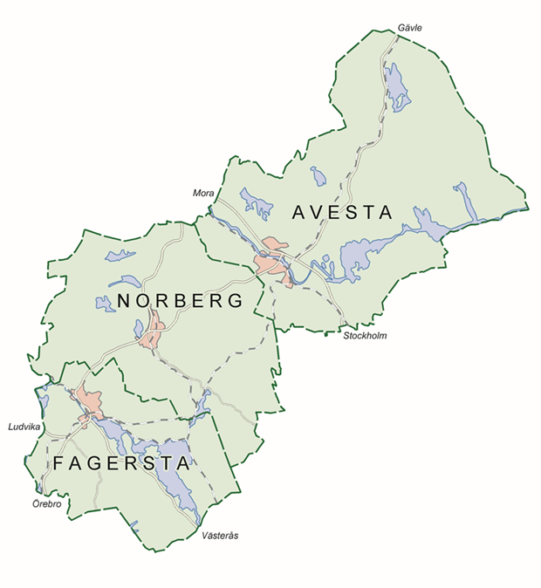
Frågor?

